Slide 1
Stock_Bot - 第8組
B10856012 吳明軒 B10856037 李孟璇
B10856025 王郁晴 B10856050 蔡承恩
B10856036 柯昆霖 B10856053 李舒婷

Slide 2
目錄
1
研究動機
2
研究目的
3
技術架構
4
實際操作畫面

Slide 3
目錄
5
DialogFlow - Intents
6
DialogFlow - Entities
7
未來展望

Slide 4
研究動機
會想以股票為主題做出這隻機器人，因為一個契機，也剛好大家都對股票不是那麼熟悉，也想學習如何看股票，也在看做機器人時候可以，邊學股票怎麼看，那些數字代表的含意是什麼。
1

Slide 5

2
研究目的
做出這隻機器人希望可以讓大家熟悉股票的基本圖表，可以讓大家關注股票市場最近的消息，進而去了解股票是在做什麼的。

Slide 6


3
技術架構
01
02
Python
Dialogflow
03
04
Telegram
MySQL workbench

Slide 7

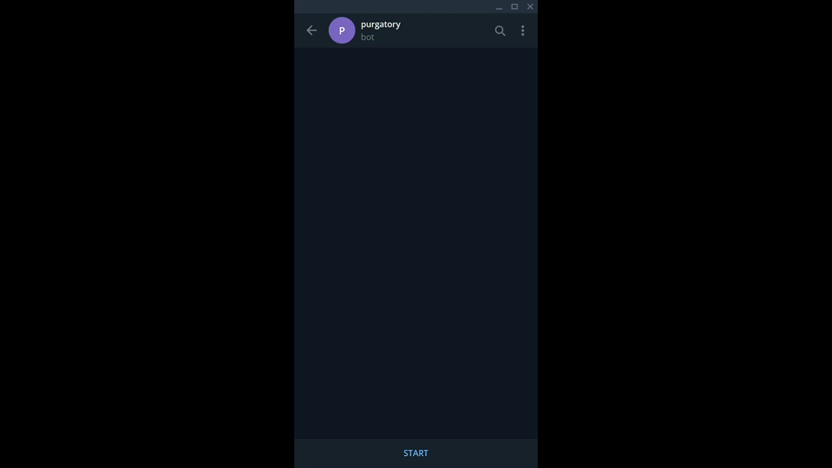


4

Slide 8

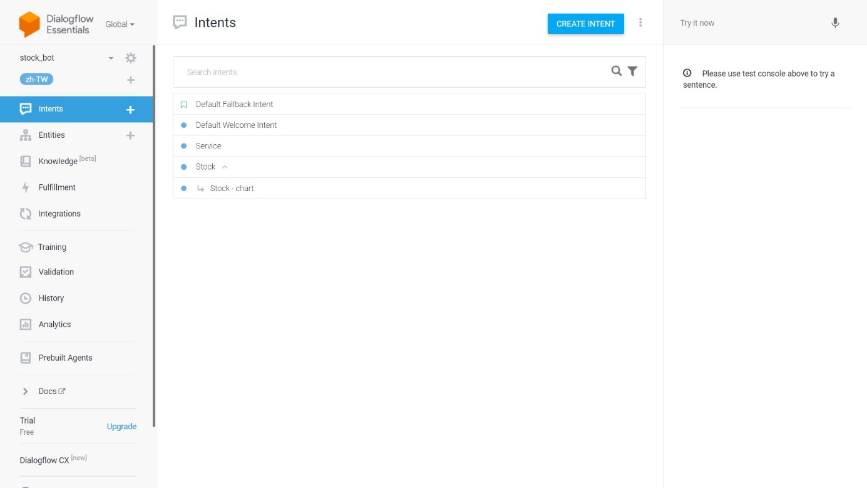
5
DialogFlow - Intents

Slide 9
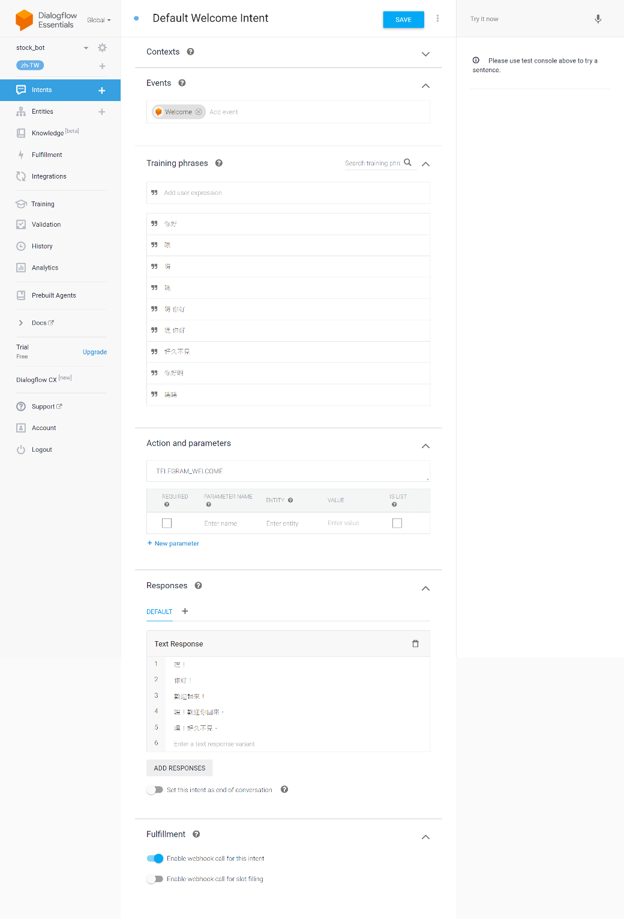
5
DialogFlow – Intents - Start

Slide 10
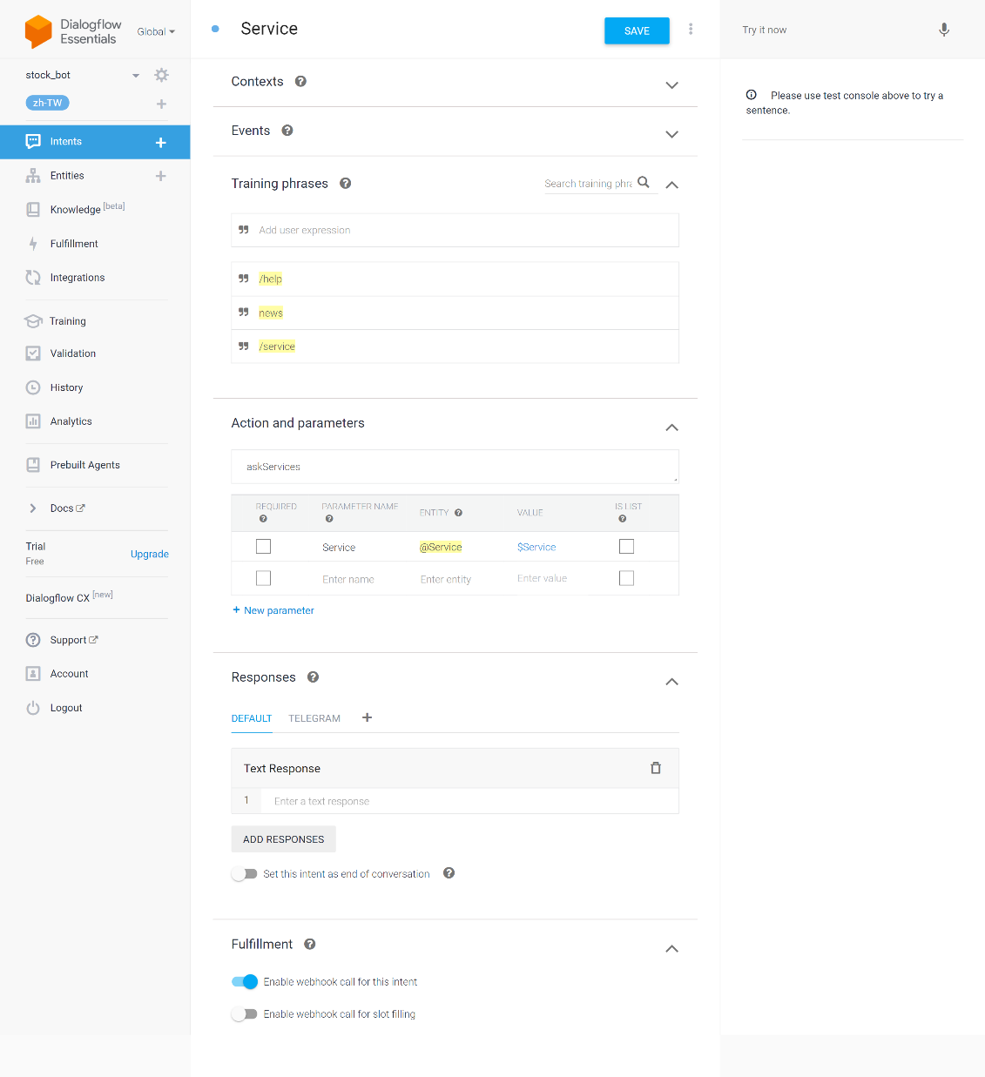
DialogFlow
Intents
Service
5

Slide 11
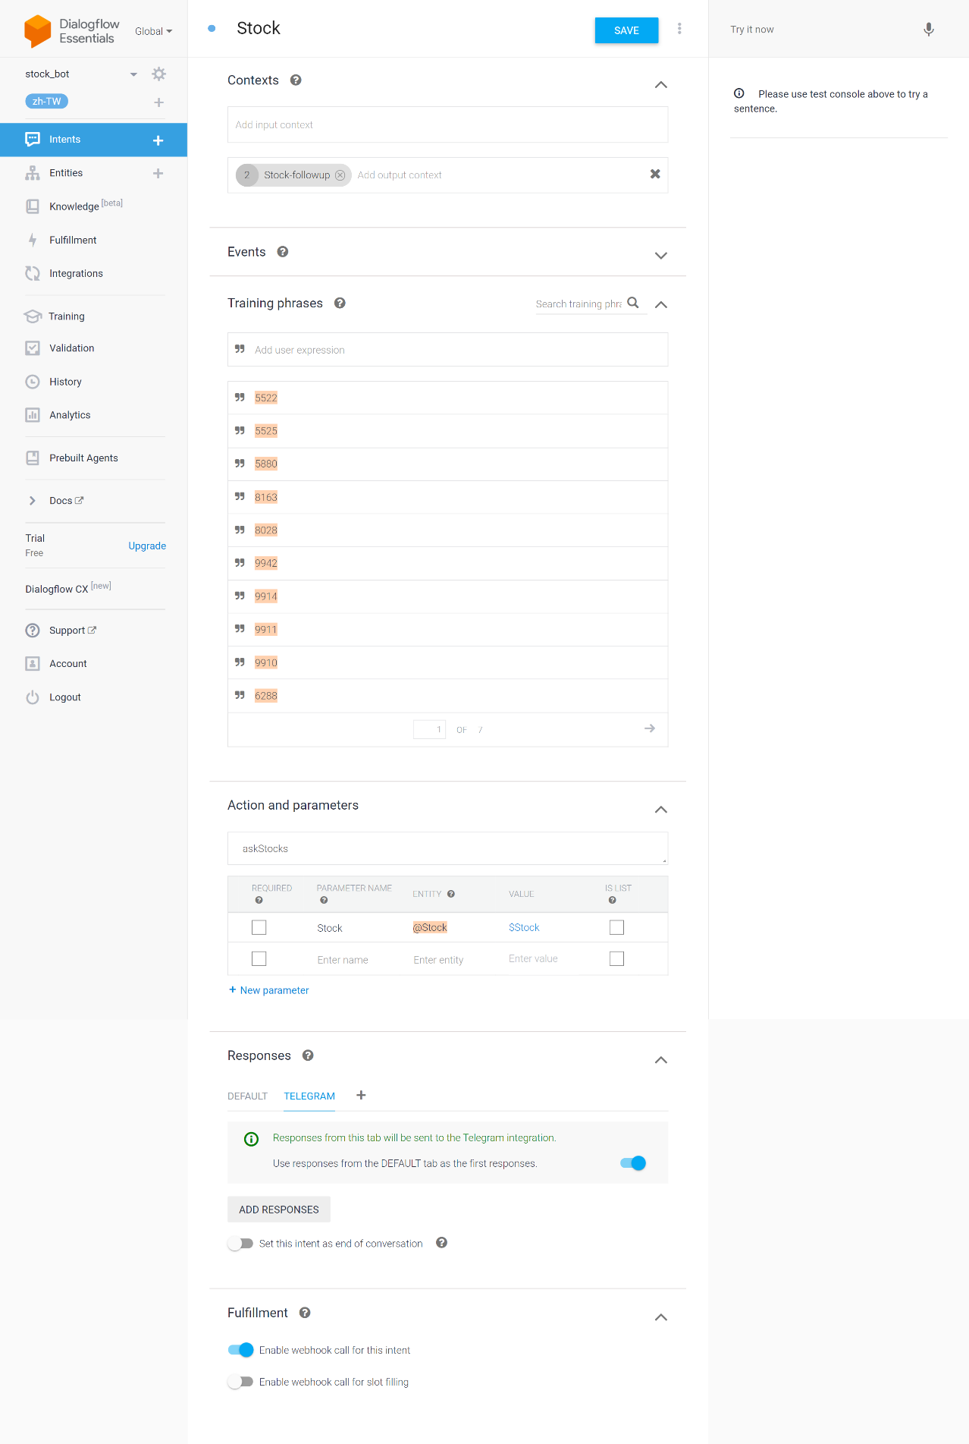

5
DialogFlow – Intents - Stock

Slide 12
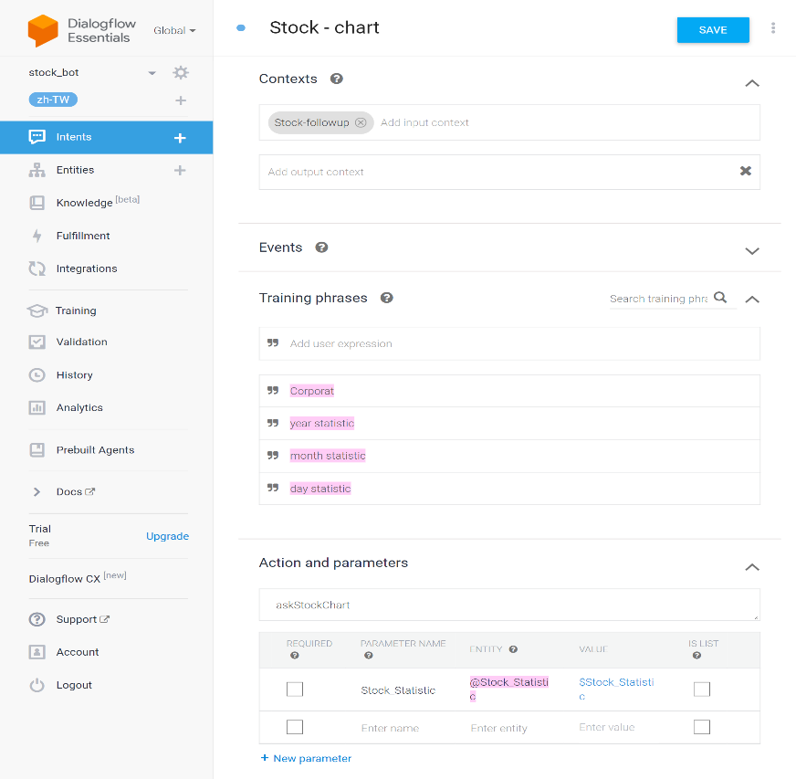

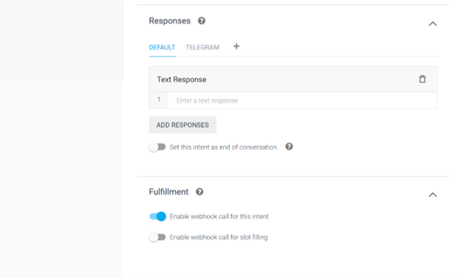
5
DialogFlow – Intents – Stock-Chart

Slide 13
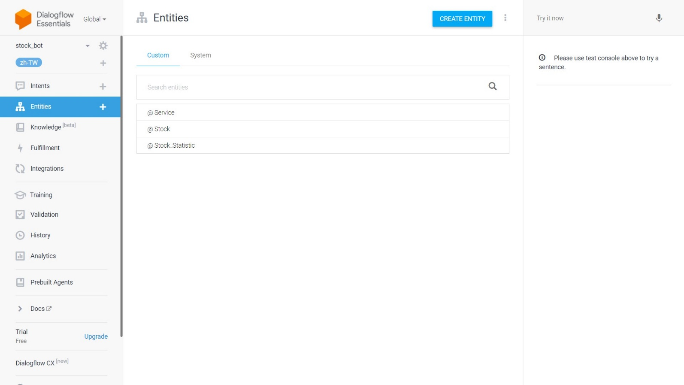
6
DialogFlow - Entities

Slide 14
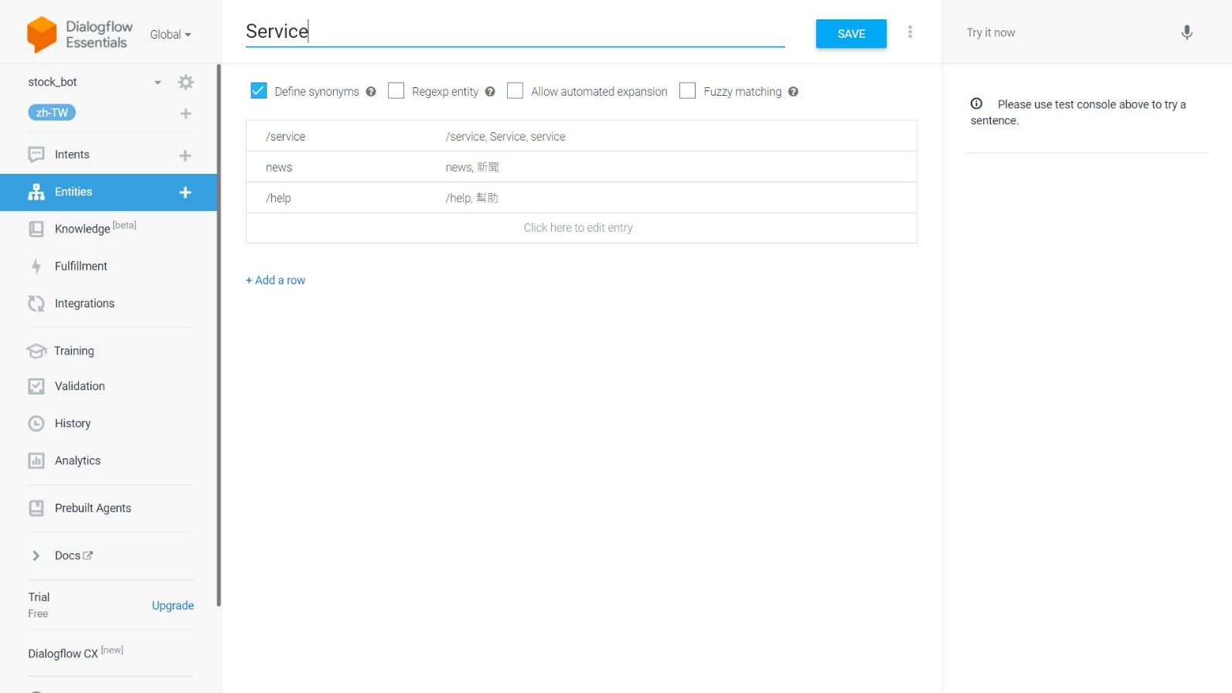
6
DialogFlow – Entities - Service

Slide 15
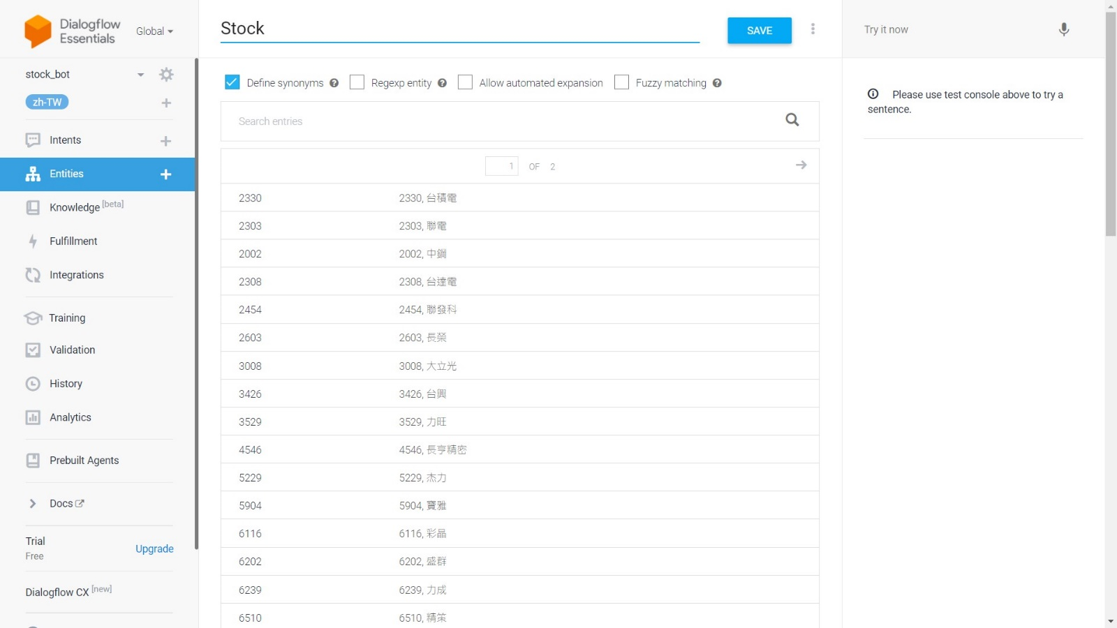
6
DialogFlow – Entities - Stock

Slide 16
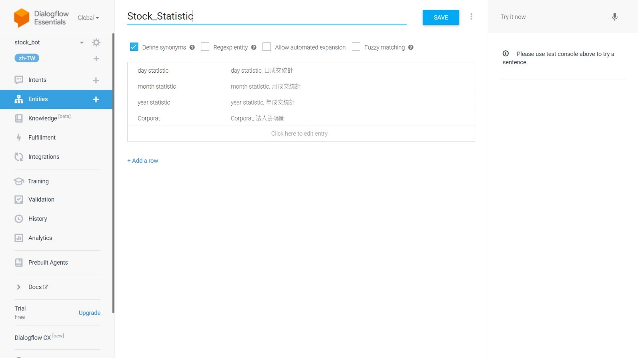
6
DialogFlow – Entities – Stock_Chart

Slide 17

7
未來展望
會玩股票的人可以利用此群組加人進來一起研究股票，教別人看股票，讓更多人學會觀查股票。

Slide 18
Thank you
for your time and attention.

